Slide 1



ESF II projekt Západočeské univerzity v Plzni
reg. č. CZ.02.2.69/0.0/0.0/18_056/0013239

Slide 2

Strojírenské materiály
Značení ocelí
Prof. Dr. Ing. Antonín Kříž, IWE
Řešené příklady

Slide 3
Dohledejte materiály pro betonovou výztuž
Dohledejte materiál pro výrobu šroubů
Jaké materiály patří do skupiny „automatová ocel“
Ocel na valivá ložiska
Příklady označení ocelí dle ČSN EN10020
Popište ocel S235 z hlediska mechanických vlastností

Slide 4
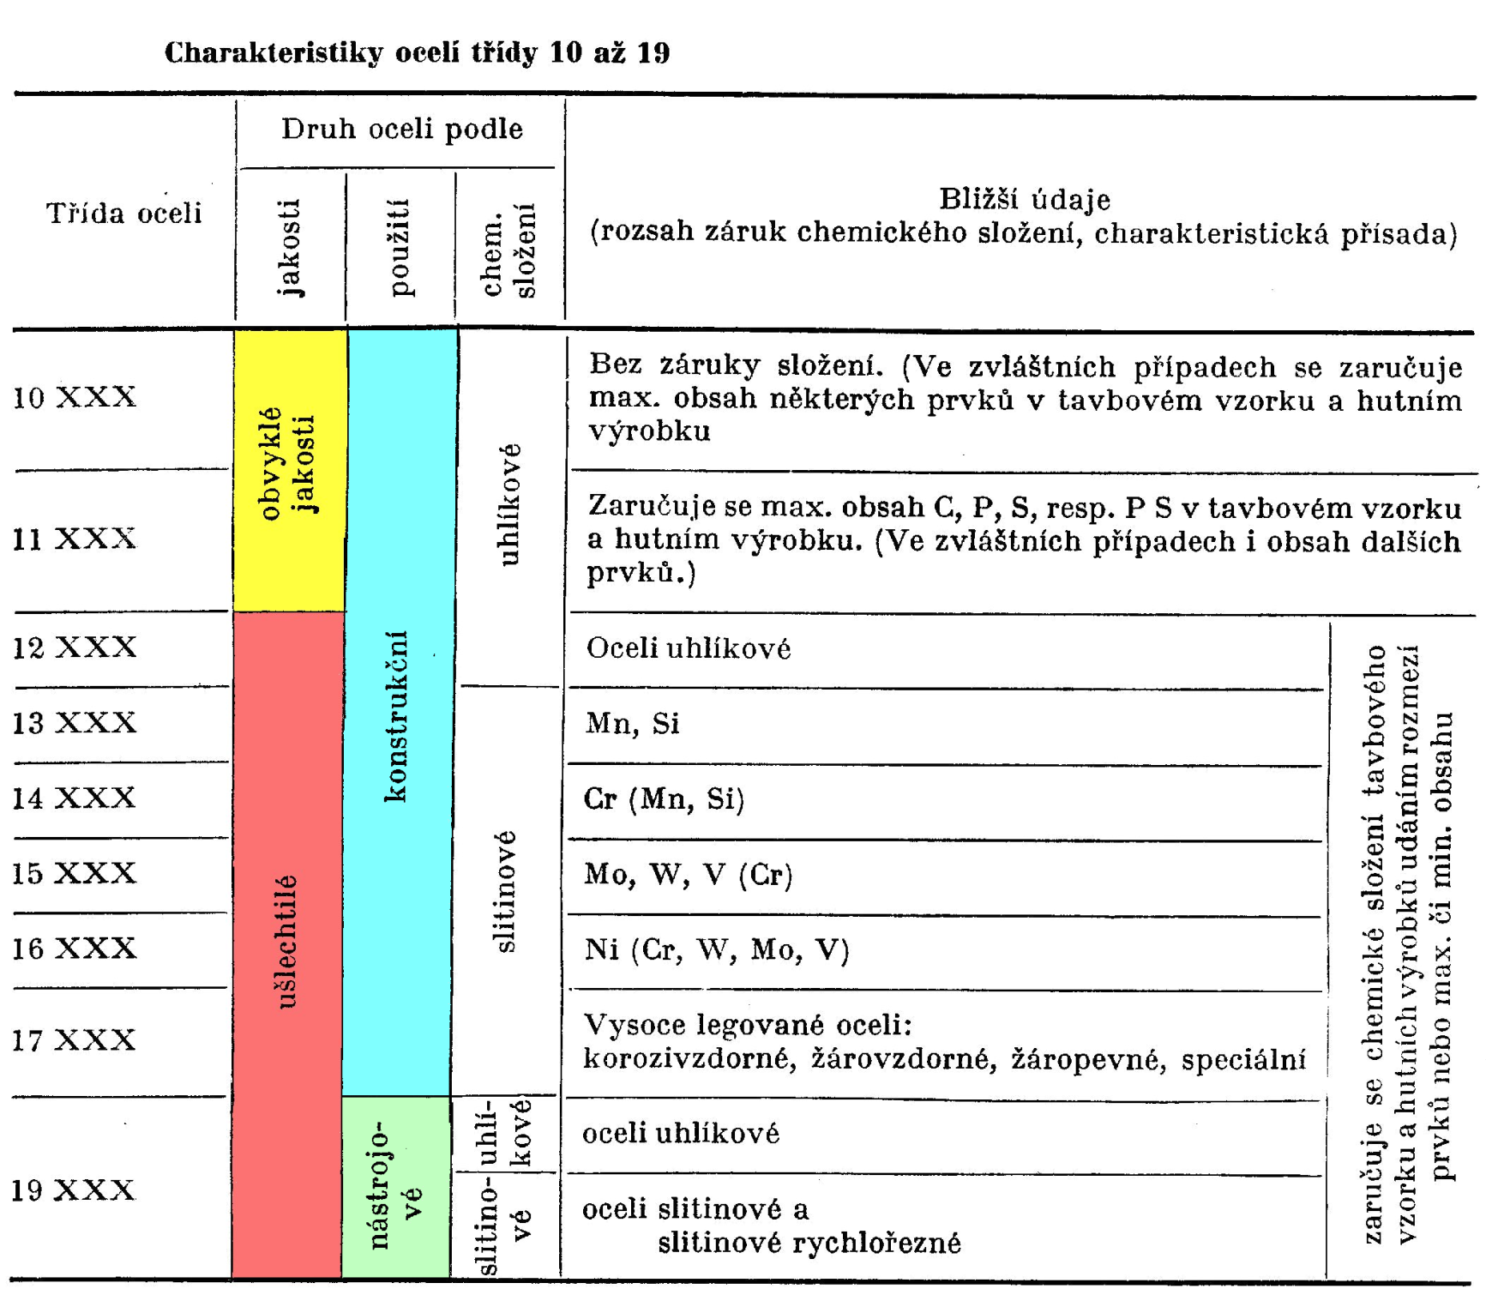
Číselné označování a rozdělení ocelí ke tváření ČSN 42 0002:1976 [online]. [cit. 19.4.2022]. Dostupné z: https://online.ferona.cz/znaceni-oceli/

Slide 5
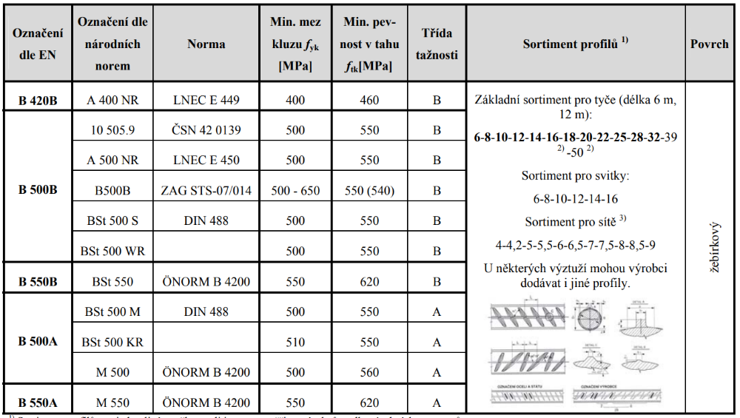
Betonářské oceli v ČR, označení a charakteristiky dle ČSN EN 10080 a ČSN 42 0139
Druhy betonářské oceli [online]. [cit. 20.4.2022]. Dostupné z: http://stavebnikomunita.cz/profiles/blogs/druhy-betonarske-oceli. http://people.fsv.cvut.cz/www/drahomic/Pomucky/Char_mat/Vyzt_CSN.pdf

Slide 6
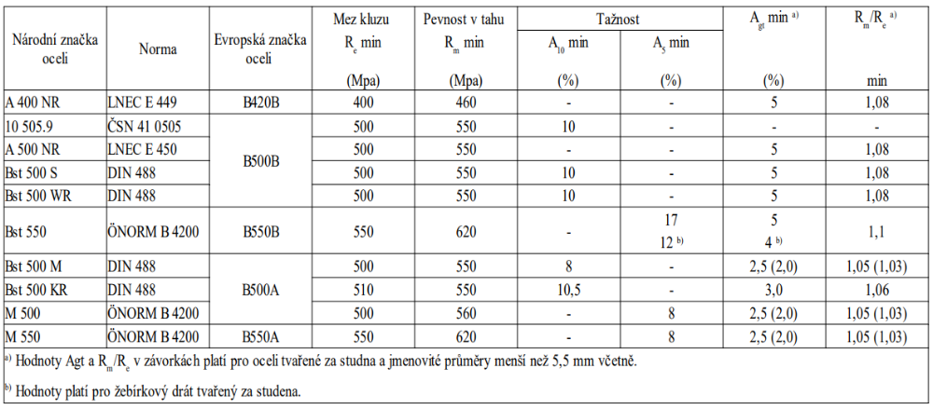
Mechanické hodnoty betonářských ocelí
Betonářská výztuž (podle českých norem) [online]. [cit. 20.4.2022]. Dostupné z http://people.fsv.cvut.cz/www/drahomic/Pomucky/Char_mat/Vyzt_CSN.pdf

Slide 7
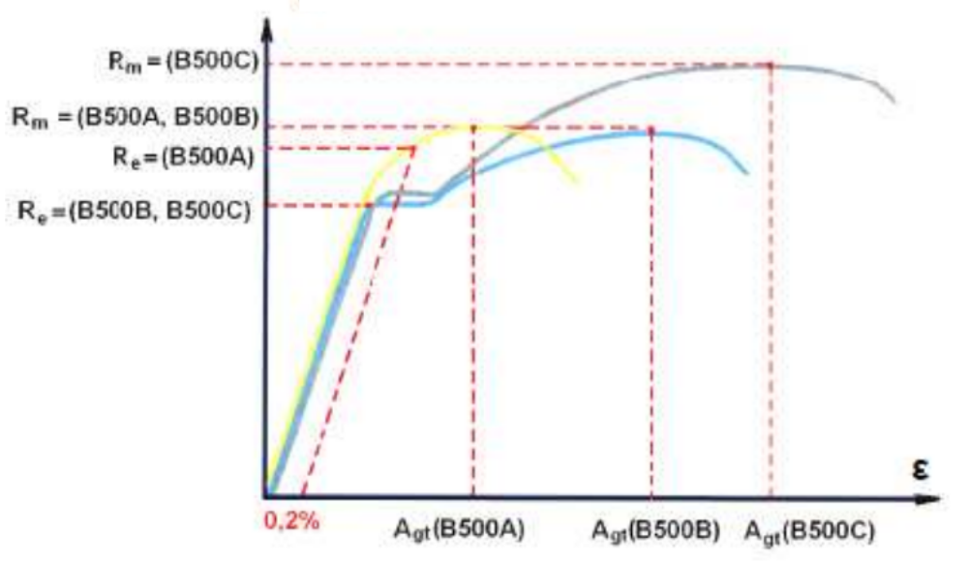
Pracovní diagram oceli ČSN EN 1992 – 1 – 1

Slide 8
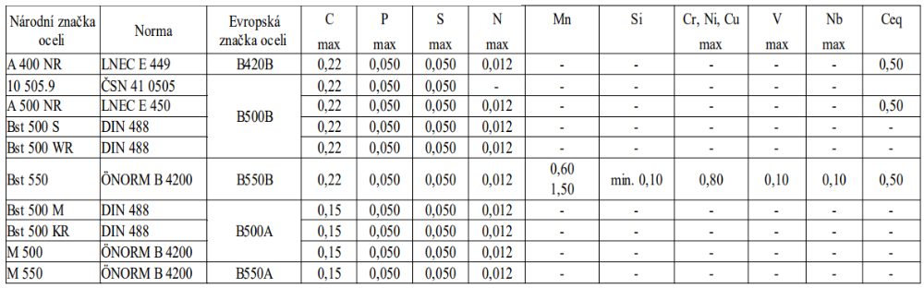
Chemické složení v % – rozbor tavby
Druhy betonářské oceli [online]. [cit. 20.4.2022]. Dostupné z: http://stavebnikomunita.cz/profiles/blogs/druhy-betonarske-oceli.

Slide 9
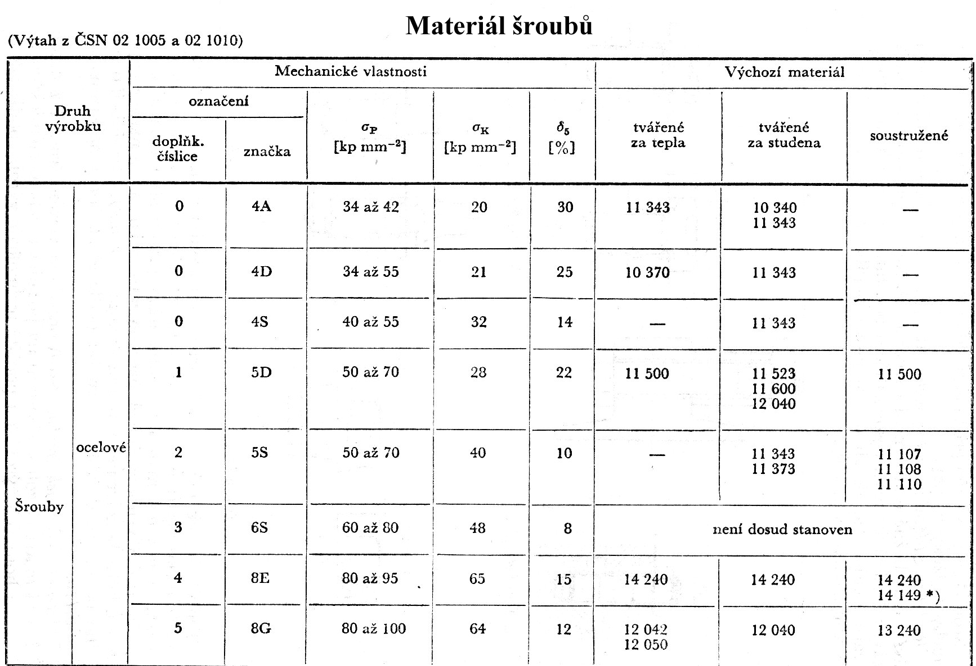

Slide 10
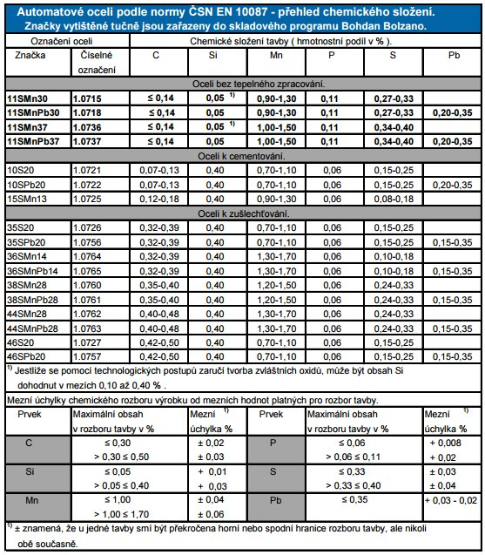

Slide 11
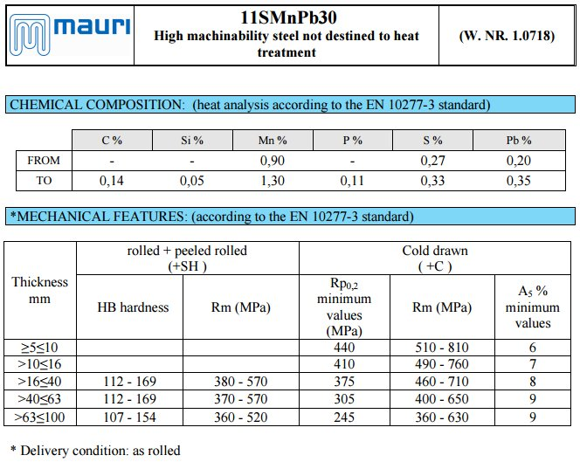
Wr. N. 1.0718 automatová ocel [online]. [cit. 20.4.2022]. Dostupné z: https://www.kipp.cz/cz/cs/Slu%C5%BEby/P%C5%99ehled-materi%C3%A1l%C5%AF/Ocel/1-0718-automatov%C3%A1-ocel.html

Slide 12
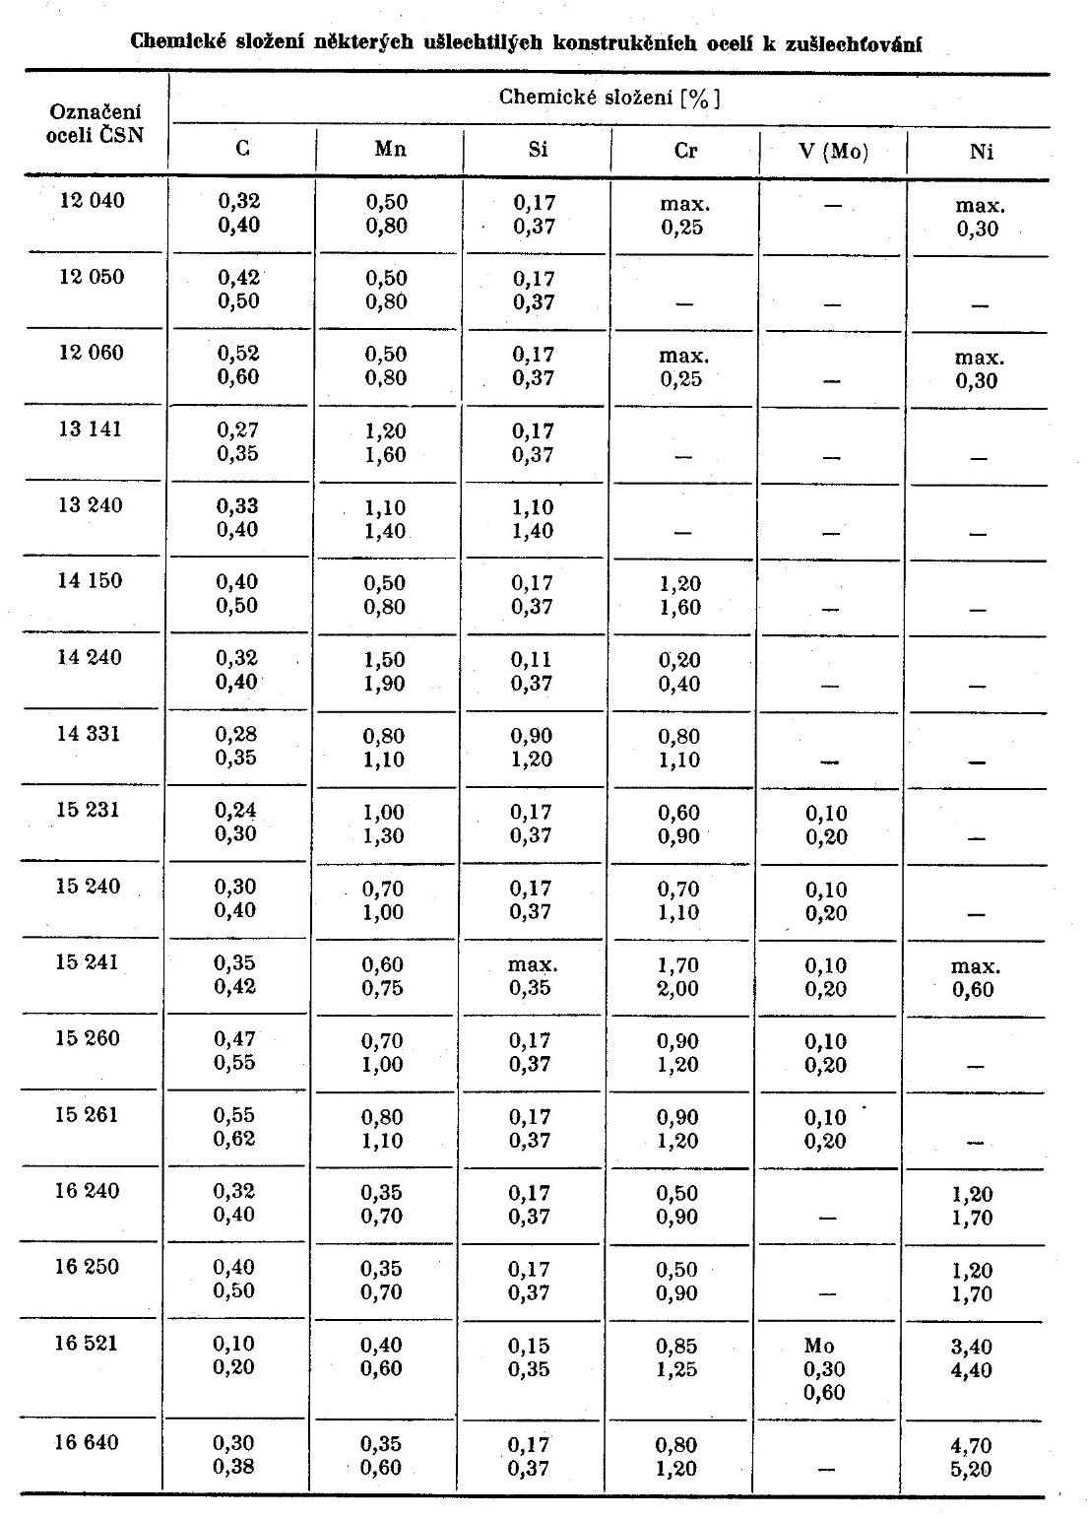

Slide 14
PŘÍKLADY OZNAČENÍ OCELÍ DLE ČSN EN 10020
ZNAČENÍ DLE POUŽITÍ OCELÍ
Příklad 4 (ČSN 41 1 378)
Příklad 1 (ČSN 41 1373)
S235G1
Příklad 5 (ČSN 41 1378)
S235J0G3
Příklad 2 (ČSN 41 1 375 )
S235JRG2
S235J0G3
Příklad 6 (ČSN 41 5127)
Příklad 3 (ČSN 41 3030)
P295GH
S355J2W

Slide 15
Příklad označení oceli - její chemické složení a vlastnosti
Přehled vlastností oceli S235JR |  |  |  |  |  |  |  | 1.0038
Druh oceli | Nelegovaná jakostní konstrukční ocel
Dřívější označení | S235JRG2 podle EN 10025: 1990 +A1: 1993; RSt 37-2 podle DIN 17100; 11 375 podle ČSN
Chemické složení v % hmot. ( rozbor tavby ) | C max. pro tloušťku v mm |  |  | Mn max. | Si max. | P max. | S max. |  | N max. | Cu max.
 | ≤ 16 | >16 ≤ 40 | > 40
 | 0,17 | 0,17 | 0,20 | 1,40 | - | 0,035 | 0,035 |  | 0,012 | 0,55
Bolzano Technická podpora Technická příručka Tyčová ocel uhlíková, konstrukční, a legovaná » Nelegované konstrukční oceli podle EN 10025 » Přehled vlastností oceli S235JR(dříve S235JRG2) [online]. [cit. 20.4.2022]. Dostupné z: https://bbolzano.cz/cz/technicka-podpora/technicka-prirucka/tycove-oceli-uhlikove-konstrukcni-a-legovane/nelegovane-konstrukcni-oceli-podle-en-10025/prehled-vlastnosti-oceli-s235jrdrive-s235jrg2

Slide 16
Mechanické vlastnosti oceli S235JR v podélném směru
 | Minimální mez kluzu R_{eH} MPa pro výrobky jmenovité tloušťky v mm:
 | ≤ 16 | >16 ≤ 40 | >40 ≤ 63 |  | >63 ≤ 80 |  | >80 ≤ 100 |  | >100 ≤ 150 |  | >150 ≤ 200 |  |  | >200 ≤ 250
 | 235 | 225 | 215 |  | 215 |  | 215 |  | 195 |  | 185 |  |  | 175
 | Pevnost v tahu R_{m} MPa pro výrobky jmenovité tloušťky v mm :
 | ≥ 3 ≤ 100 |  |  |  |  |  |  | > 100 ≤ 150 |  |  |  | > 150 ≥ 250
 | 360 - 510 |  |  |  |  |  |  | 350 - 500 |  |  |  | 340 - 490
 | Minimální tažnost v % ( L₀ = 5.65√S₀ ) pro výrobky jmenovité tloušťky v mm:
 | >3 ≤ 40 |  |  | > 40 ≤ 63 |  |  | > 63 ≤ 100 |  |  | >100 ≤ 150 |  |  | >150< ≤ 250
 | 26 |  |  | 25 |  |  | 24 |  |  | 22 |  |  | 21
 | Minimální nárazová práce KV ( J ) při 20º C pro výrobky jmenovité tloušťky v mm:
 | ≤ 150 |  |  |  |  | > 150 ≤ 250
 | 27 |  |  |  |  | 27

Slide 17
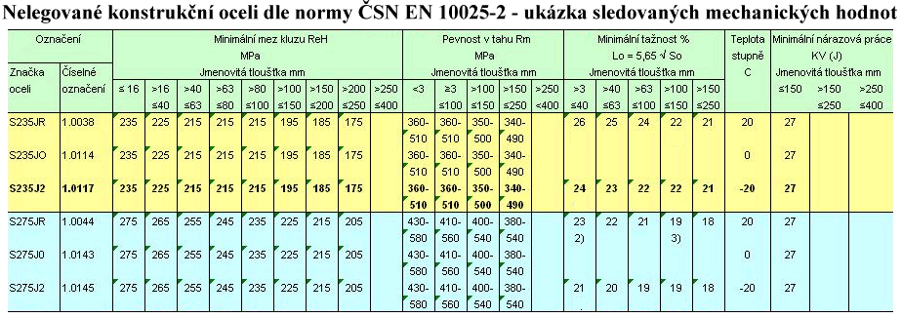
Bolzano Technická podpora Technická příručka Tyčová ocel uhlíková, konstrukční, a legovaná » Nelegované konstrukční oceli podle EN 10025 » Přehled vlastností oceli S235JR(dříve S235JRG2) [online]. [cit. 20.4.2022]. Dostupné z: https://bbolzano.cz/cz/technicka-podpora/technicka-prirucka/tycove-oceli-uhlikove-konstrukcni-a-legovane/nelegovane-konstrukcni-oceli-podle-en-10025/prehled-vlastnosti-oceli-s235jrdrive-s235jrg2

